Slide 1
Sperimentazione in galleria del vento per lo studio del distacco di vortici dietro corpi tozzi
Candidato: Fogola Riccardo
Anno Accademico: 2019/2020

Slide 2
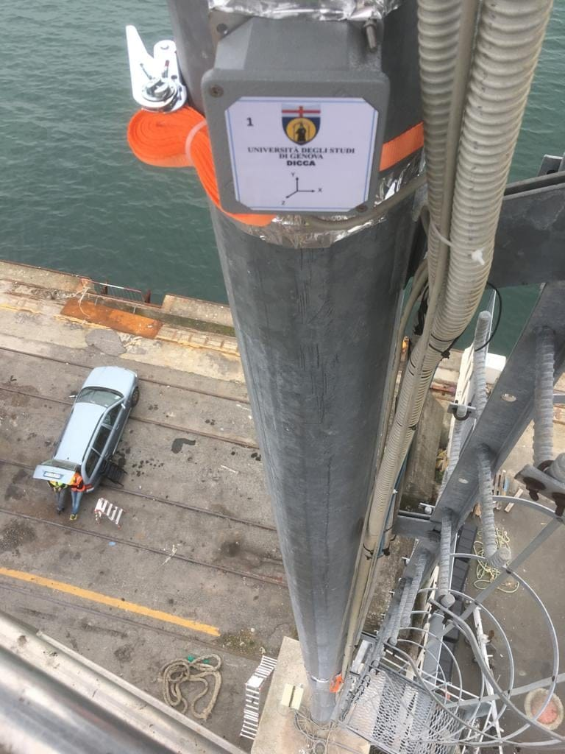
Introduzione
Questo lavoro di tesi è stato svolto analizzando il fenomeno del distacco di vortici su una torre faro con fusto poligonale a sedici lati.
Il palo sito nella zona portuale di La Spezia è monitorata tramite accelerometri ed estensimetri.
E’ stato studiato un modello sezionale con saldatura prominente che ne ha influenzato il comportamento.
Il modello posto in galleria è stato studiato in varie situazioni di vento.

Slide 3
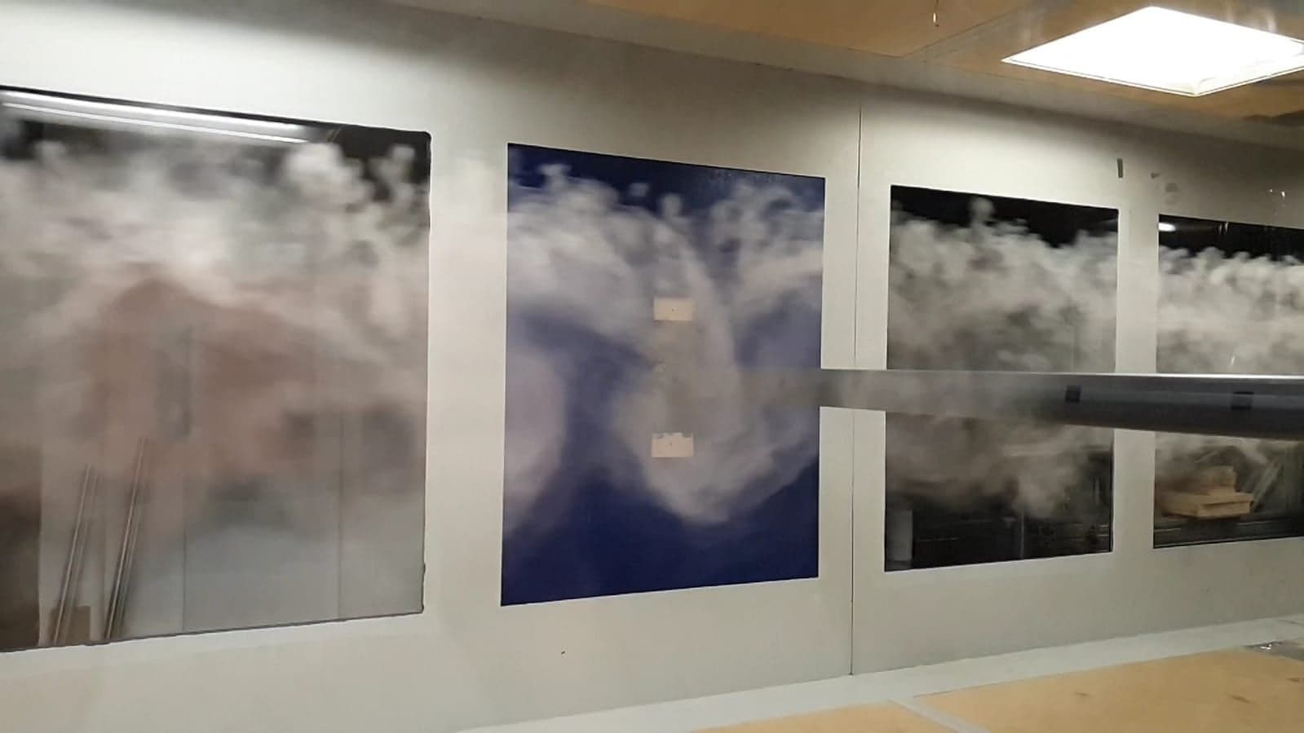
Obbiettivi
Studiare effetti distacco di vortici su un modello sezionale.
Fornire indicazioni progettuali per studi analoghi su strutture poligonali.

Slide 4
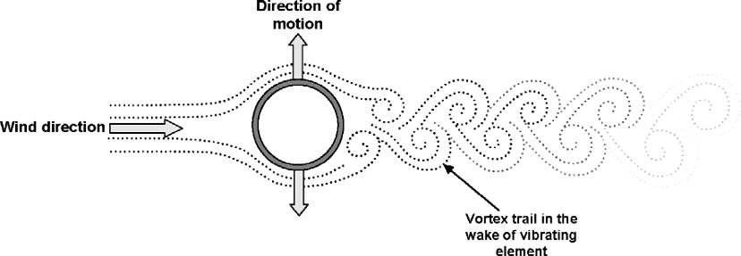
Distacco di vortici
Numero di Strouhal:
fs = frequenza distacco di vortici
D = lunghezza caratteristica modello
U = velocità del flusso (aria)

Slide 5
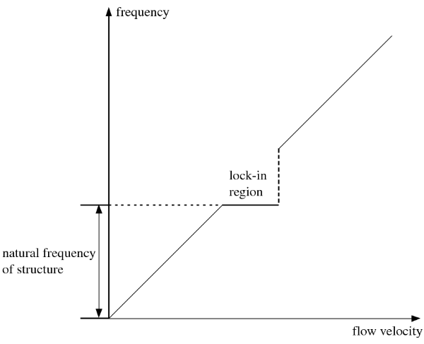
Distacco di vortici
Condizione critica: fenomeno di risonanza:
Velocità critica :
Amplificazione della risposta in funzione dello smorzamento della struttura.
Legame tra fs e U è lineare, ed è violato a partire dalla velocità critica.
Numero di Scruton:
m = massa per unità di lunghezza
ρ = densità dell’aria
ξ = smorzamento strutturale

Slide 6
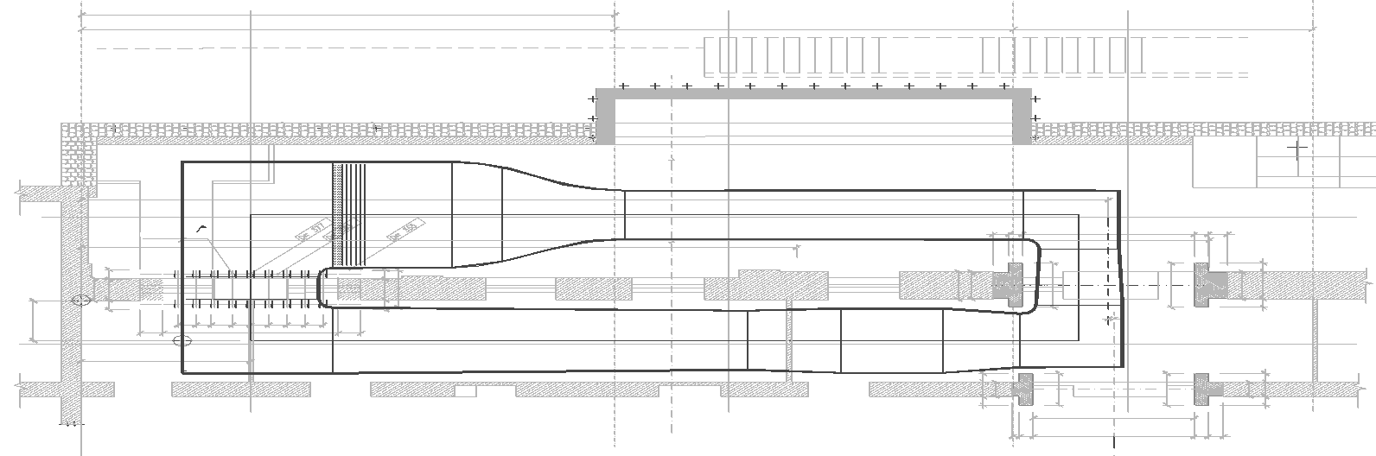
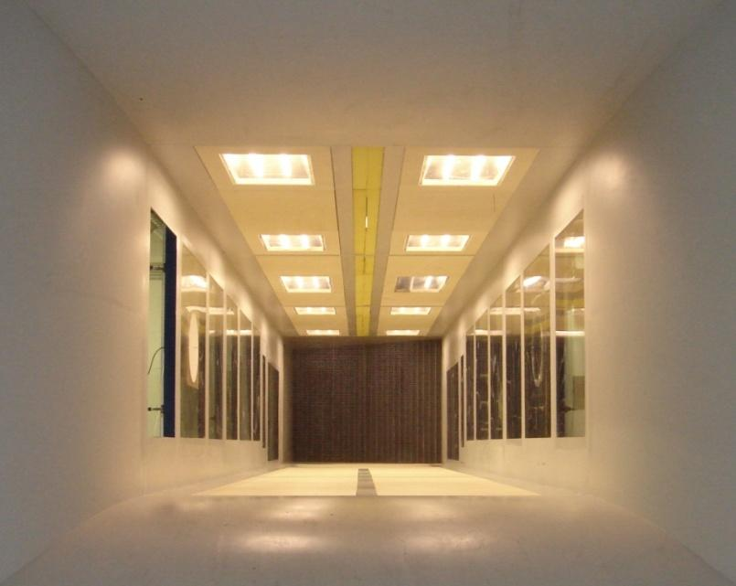
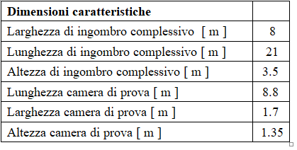
La galleria del Vento DICCA

Slide 7
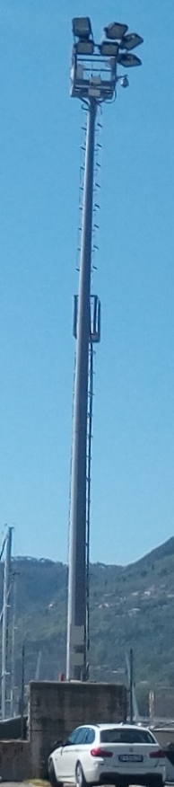
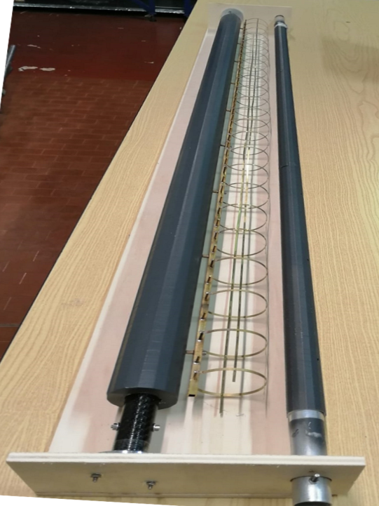
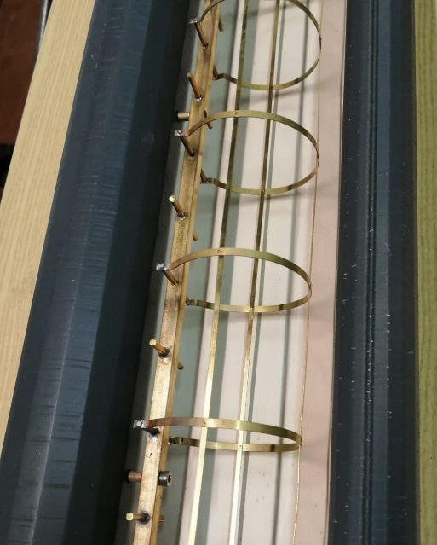
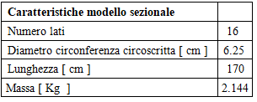
Modello sezionale
Modello presenta una saldatura prominente che ne influenza il comportamento.

Slide 8
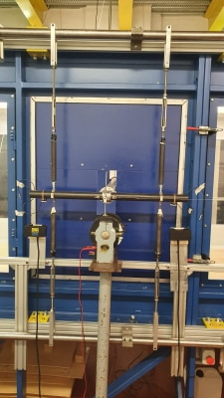
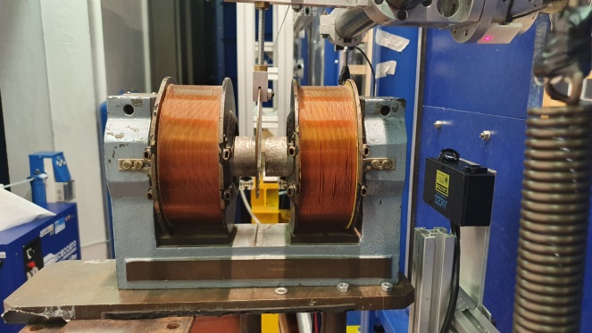
Setup aeroelastico
Modello ancorato a due giunti cilindrici ai due estremi della galleria.
Sorretti da un barra di carbonio a cui sono collegate 4 molle.
Esse sono sorrette da due bracci longitudinali in acciaio.
In dettaglio la bobina e il magnete utilizzati per creare il campo magnetico per variare lo smorzamento.

Slide 9
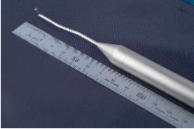
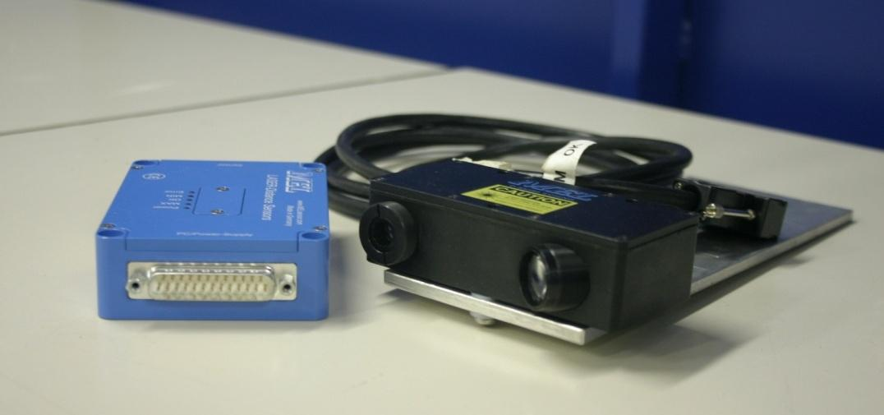
Strumentazione
Sonda cobra per la misura della velocità media di riferimento Uref.
Per tutta la durata delle prove è stata posizionata a valle del modello.
Trasduttore ottico laser per le misure di spostamento.
Ne vengono utilizzati 4 e sono posti ai lati del modello.

Slide 10
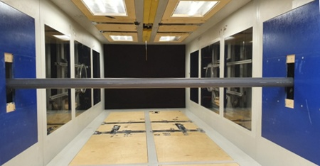
Attività sperimentale
Modello sottoposto a prove dinamiche in galleria;
Prove svolte variando una serie di parametri:
                Angolo incidenza del vento;
                Intensità turbolenza in camera di prova;
                Smorzamento modello;
                Presenza o meno della scala.

Slide 11
Attività sperimentale
Identificazione strutturale:
          Durata 30 secondi circa;
          Si applica una sollecitazione impulsiva;
          Si determina coefficiente di smorzamento :
  c = smorzamento meccanico
  m = massa modello
  ω = pulsazione naturale
Metodologia di acquisizione ed elaborazione dei dati:
          Durata 60 secondi;
          Si aspetta che il fenomeno diventi stazionario;
          I dati acquisiti mediante Labview vengono elaborati mediante il software Matlab;
          I grafici presentano in ascissa la velocità e in ordinata la deviazione standard dello spostamento.

Slide 12
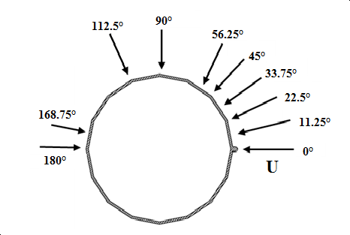
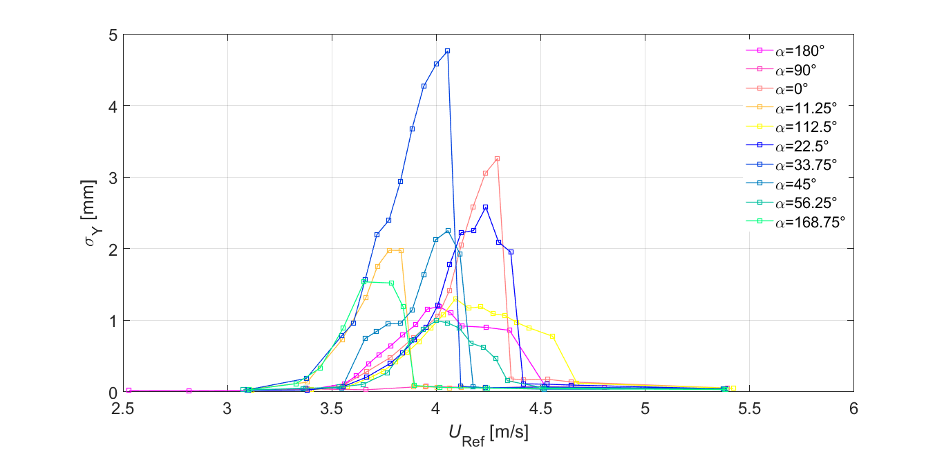
Risultati
Smorzamento fisso (0.15%);
No scala;
No Turbolenza;
Variando angolo di attacco α.

Slide 13
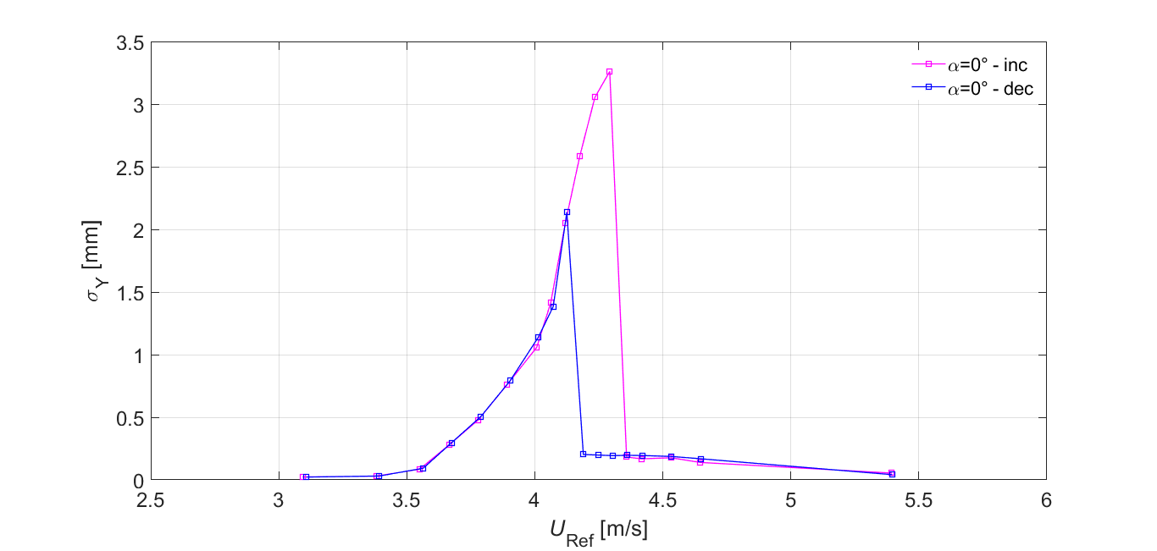
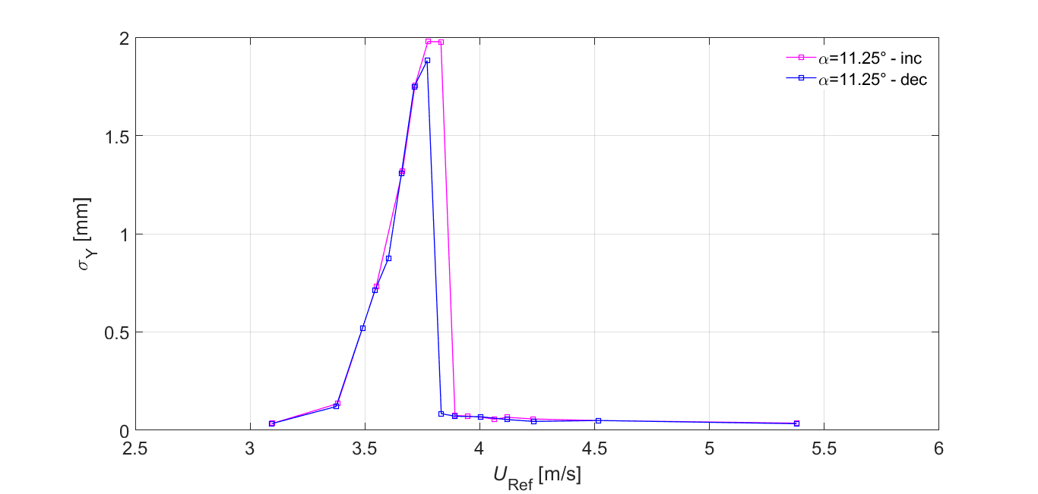
Fenomeno di isteresi

Slide 14
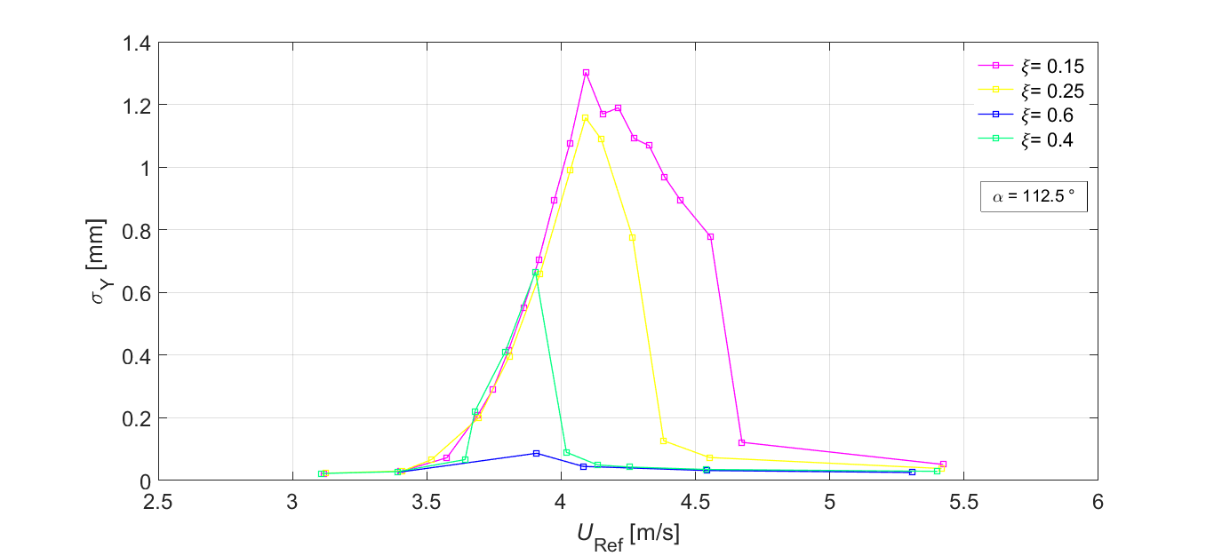
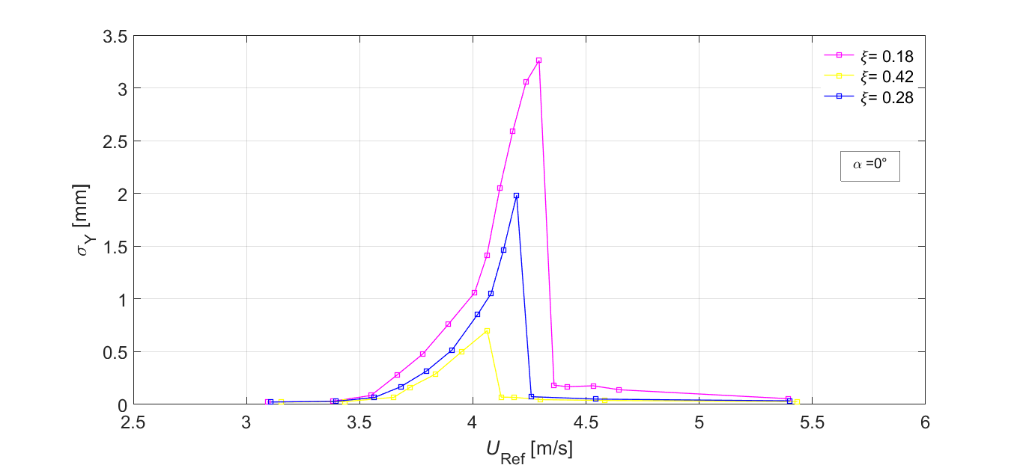
Prove al variare dello smorzamento

Slide 15
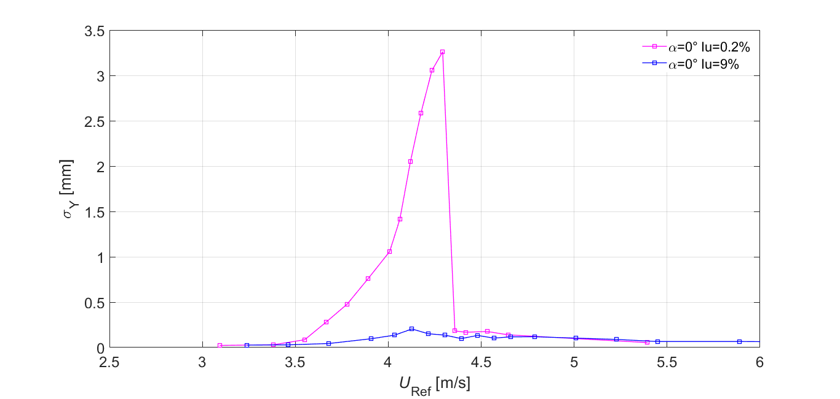
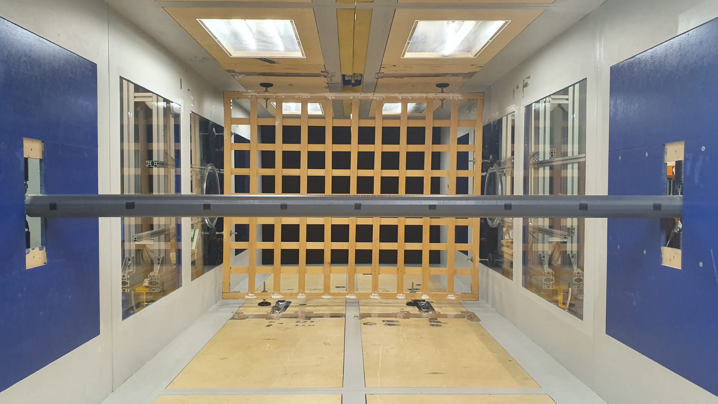
Prove al variare della turbolenza

Slide 16
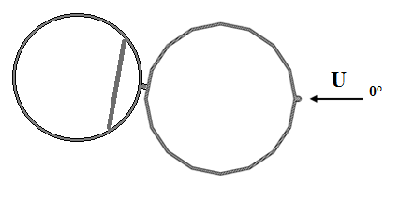
Modello con Scala
Scala a valle quando l’angolo è 11.25°;
Scala a monte quando l’angolo è di 168.75°;
La scala stabilizza il modello quando è a valle e aumenta le sollecitazione quando è a monte.

Slide 17
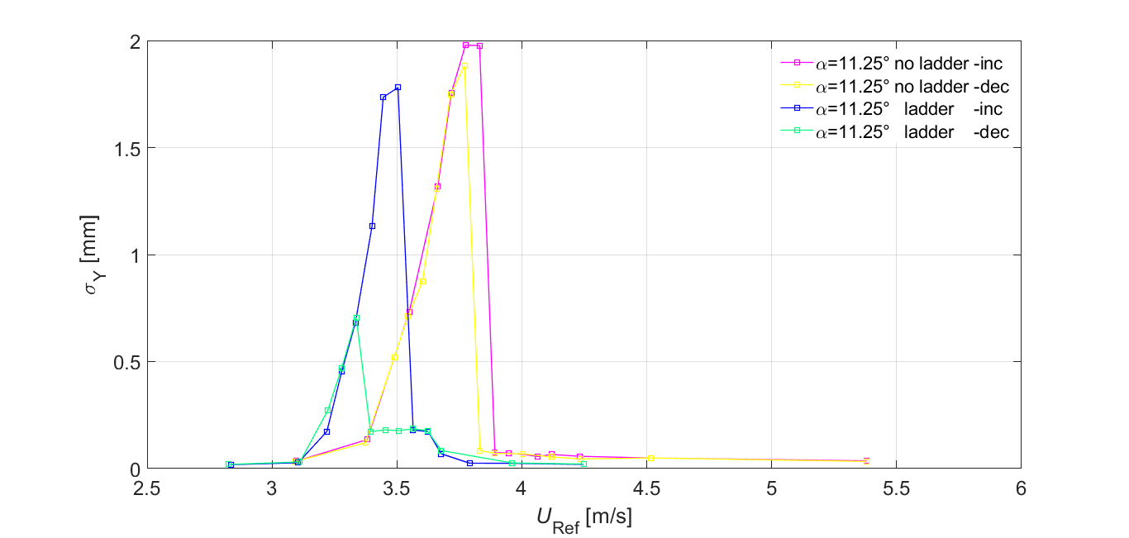
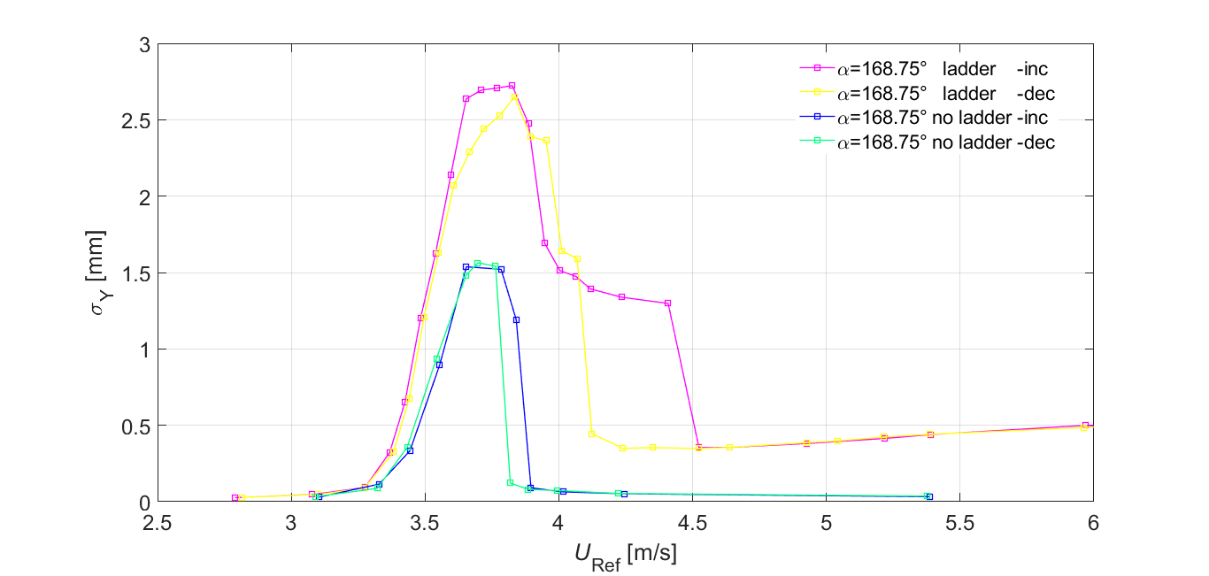
Modello con scala e senza scala

Slide 18
Conclusioni e possibili sviluppi futuri
La campagna sperimentale ha messo in evidenza una serie di risultati di particolare interesse;
Il modello esibisce un comportamento diverso a seconda che una faccia o uno spigolo sia allineato simmetricamente con il flusso;
La saldatura è responsabile di tale fenomeno, la sua posizione influisce nelle interazioni fluido-modello;
Il fenomeno di isteresi è presente in ogni angolo testato, sia in presenza di scala che senza;
Tutte le prove sono state effettuate con numero di Scruton elevato, a causa del peso del modello;
Si è quindi lavorato nel campo delle oscillazioni forzate, non si è verificato il fenomeno del lock-in;
Sarebbe interessante ripetere gli esperimenti, abbassando il numero di Scruton per riscontare il fenomeno di lock-in.

